Slide 1

Lập trình Web động
Người trình bày: NGUYỄN ĐỨC TUẤN
Khoa Công nghệ Thông tin
Hà nội, 15/03/2022

Slide 2
Nội dung
5.5. Cấu trúc và mô hình xử lý của 1 Web Form
5.6. Trả thông tin cho client bằng đối tượng Response
5.7. Truy nhập thông tin do client gửi lên bằng đối tượng Request
5.8. Lưu trữ tạm thông tin phía client bằng đối tượng Cookie
5.9. Tương tác với web server bằng đối tượng Server
5.10. Lưu trữ thông tin mức phiên bằng đối tượng Session
5.11. Lưu trữ thông tin mức ứng dụng bằng đối tượng Application
5.12. Tệp tin Global.asax
5.13. Ứng dụng minh hoạ

Slide 3
5.5. Cấu trúc và mô hình xử lý của 1 Web Form
Form
Là một thành phần của các tài liệu HTML, cho phép đặt các điều khiển nhập dữ liệu: textbox, checkbox, radio buttons…
Các thuộc tính: id, action, method
Action: tệp sẽ xử lý dữ liệu được chuyển lên từ Form
Method: Get|Post xác định việc dữ liệu sẽ được chuyển lên phần xử lý (chỉ ra trong action) như thế nào
Notes:
https://docs.microsoft.com/en-us/aspnet/web-forms/overview/getting-started/getting-started-with-aspnet-45-web-forms/introduction-and-overview

Slide 4
5.5. Cấu trúc và mô hình xử lý của 1 Web Form
<form action=“doProcess.aspx" method="post">
<div>
<label for="name">Name:</label>
<input type="text" id="name" name="user_name">
</div>
<div>
<label for="mail">E-mail:</label>
<input type="email" id="mail" name="user_mail">
</div>
<div>
<label for="msg">Message:</label>
<textarea id="msg" name="user_message"></textarea>
</div>
</form>
Notes:
Hiển thị danh sách nhân viên cùng với cả ảnh

Slide 5
5.5. Cấu trúc và mô hình xử lý của 1 Web Form
Method = GET
Nối dữ liệu biểu mẫu vào URL theo cặp tên / giá trị
Độ dài của URL bị giới hạn (khoảng 3000 ký tự)
Không bao giờ sử dụng GET để gửi dữ liệu nhạy cảm! (sẽ hiển thị trên URL)
Hữu ích cho việc gửi biểu mẫu trong đó người dùng muốn đánh dấu kết quả
GET tốt hơn cho dữ liệu không an toàn, như chuỗi truy vấn trong Google

Slide 6
5.5. Cấu trúc và mô hình xử lý của 1 Web Form
Method = POST
Nối dữ liệu biểu mẫu bên trong phần thân của yêu cầu HTTP (dữ liệu không được hiển thị trong URL)
Không có giới hạn kích thước
Gửi mẫu với POST không thể được đánh dấu (bookmark)

Slide 7
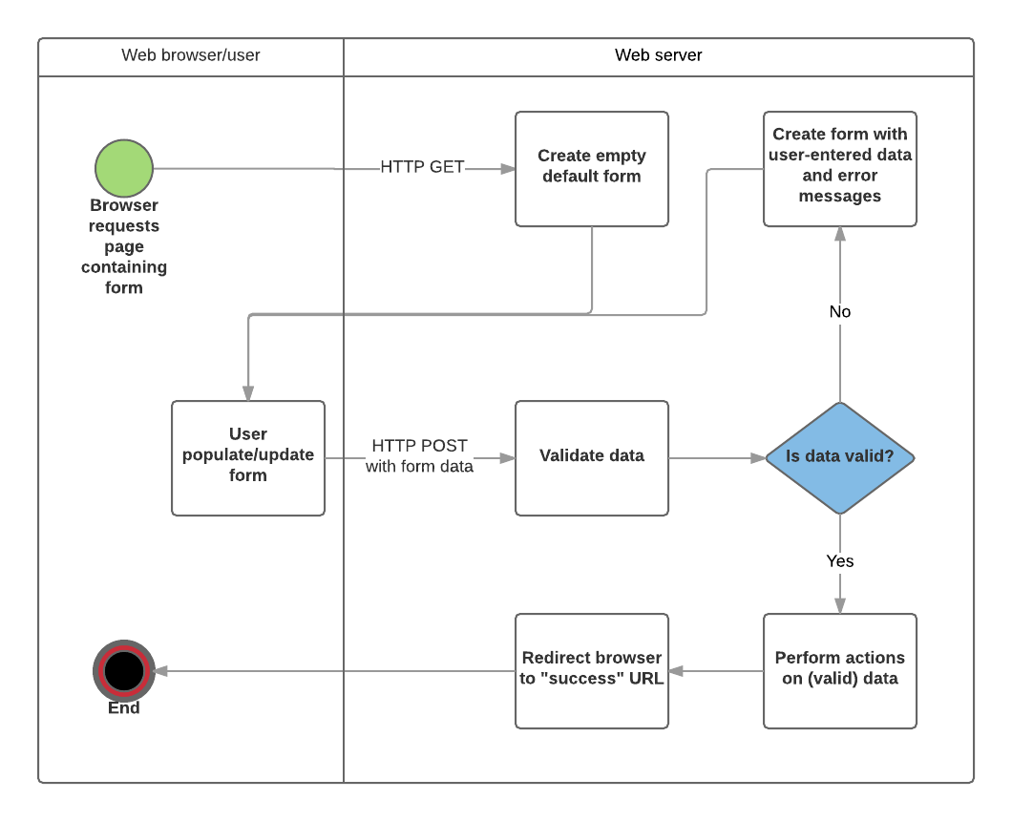
5.5. Cấu trúc và mô hình xử lý của 1 Web Form

Slide 8
5.6. Trả thông tin cho client bằng đối tượng Response
Thuộc tính / phương thức | Diễn giải
BufferOutput | Có sử dụng hay không bộ nhớ đệm cho kết xuất dữ liệu
Cache | Trả về đối tượng HttpCachePolicy chứa đựng thông tin về quy định Cache của phúc đáp hiện hành
CacheControl | Mặc dù còn hỗ trợ nhưng phương thức này còn đối nghịch trong phương thức của HttpCachePolicy
ContentEncoding | Tập nhận dạng kết xuất, là một trong các giá trị như UnicodeEncoding, UTF7Encoding, UTF8Encoding
Cookies | Trả về một tập của đối tượng HttpCookies
Expries | Mặc dù còn hỗ trợ nhưng phương thức này còn đối nghịch trong phương thức của HttpCachePolicy
ExpriesAbsolute | Mặc dù còn hỗ trợ nhưng phương thức này còn đối nghịch trong phương thức của HttpCachePolicy

Slide 9
5.6. Trả thông tin cho client bằng đối tượng Response
Thuộc tính / phương thức | Diễn giải
Filter | Đối tượng Stream dùng làm bộ lọc dữ liệu kết xuất
Output | Trả về đối tượng TextWriter
OutputStream | Đối tượng Stream dùng để trình bày hàng dữ liệu của body
Status | Gán trạng thái HTTP trả về cho trình khách
StatusCode | Trạng thái HTTP Response
StatusDescription | Gán diễn giải trạng thái HTTP và trả về cho trình khách, thuộc tính này được ưu tiên hơn thuộc tính Status
ClearContent | Xóa nội dung từ Buffer Stream

Slide 10
5.6. Trả thông tin cho client bằng đối tượng Response
Thuộc tính / phương thức | Diễn giải
ClearHeaders | Xóa header từ Buffer Stream
Close | Đóng kết nối với Client
Redirect | Chuyển hướng đến địa chỉ file trong cùng ứng dụng hay URL khác trong lúc thi hành
WriteFile | Ghi một luồng dữ liệu ra tập tin chỉ định
Write | Ghi thông tin từ các kiểu dữ liệu như Char, Object, String,Array ra trang web

Slide 11
5.6. Trả thông tin cho client bằng đối tượng Response
Được sử dụng để giao tiếp với Client (gửi kết quả về Client)
Quản lý và điều phối thông tin từ Web Server đến trình duyệt của người dùng
Phương thức write
Response.Write(“chuỗi") ;
Response.Write(“Chào các bạn”) ;
Response.Write("Hello " + Server.HtmlEncode(Request.QueryString["UserName"]) + "<br>");

Slide 12
5.6. Trả thông tin cho client bằng đối tượng Response
Phương thức Redirect
Dùng để gửi yêu cầu trình duyệt truy nhập đến một địa chỉ khác
Địa chỉ mới sẽ được hiển thị trên thanh Address bar của trình duyệt
Người dùng có thể quay lại trang trước đó bằng nút Back của Browser
Response.Redirect(“URL") ;
Response.Redirect(“~/Superman/showMuscle.aspx”) ;
Response.Redirect("../"); //chuyển cấp thư mục

Slide 13
5.6. Trả thông tin cho client bằng đối tượng Response
Phương thức TransmitFile
public void TransmitFile (string filename, long offset, long length);
Offset: vị trí trong tệp bắt đầu ghi ra dữ liệu http
Length: số byte
public void TransmitFile (string filename);
Notes:
Được sử dung để trả về các tệp (dạng download)

Slide 14
5.6. Trả thông tin cho client bằng đối tượng Response
Phương thức TransmitFile
public void TransmitFile (string filename, long offset, long length);
string stFile = FilePath + FileName;
try {
response.Clear();
response.ContentType = "text/plain";
response.AppendHeader("Content-Disposition", "attachment; filename=" + FileName + ";");
response.TransmitFile(stFile);
response.Flush();
} catch (Exception ex) {
// any error handling mechanism
}
Notes:
Được sử dung để trả về các tệp (dạng download)

Slide 15
5.6. Trả thông tin cho client bằng đối tượng Response
Phương thức AppendHeader
public void AppendHeader (string name, string value);
Name: tên của http header để đưa vào dòng dữ liệu ra Htpp
Value: nội dung cần đưa vào http header

Slide 16
5.6. Trả thông tin cho client bằng đối tượng Response
Phương thức Clear
Xoá các nội dung đầu ra
End()
<% Response.ContentType = "text/HTML" %>
<% Response.ContentType = "image/GIF" %>
<% Response.ContentType = "image/JPEG" %>
<% Response.ContentType = "text/plain" %>

Slide 17
5.6. Trả thông tin cho client bằng đối tượng Response
Response.ClearHeaders();
Response.Clear();
Response.AddHeader("Content-Disposition", "attachment;filename=" + OutFile.Name);
Response.ContentType = "application/octet-stream";
Response.TransmitFile(sFilename, 0, OutFile.Length);
Response.Flush();
Response.End();
Notes:
Mai viết ứng dung để download tệp

Slide 18
5.7. Truy nhập thông tin do client gửi lên bằng đối tượng Request
Được dùng để nhận giá trị từ Client gửi về cho Web Server
Các thuộc tính
ApplicationPath | Lấy thư mục gốc của ứng dụng virtual application trên máy chủ
ContentEncoding | Lấy hoặc thiết lập bộ mã ký tự cho toàn bộ trang
Cookies | Lấy tập hợp các cookies được gửi bởi client
FilePath | Lấy đường dẫn ảo của yêu cầu hiện tại
Files | Lấy danh sách các tệp được tải lên bởi client
Form | Lấy tập hợp các biến của form (khi method = Post)

Slide 19
5.7. Truy nhập thông tin do client gửi lên bằng đối tượng Request
Thuộc tính QueryString: cho phép nhận các giá trị truyền qua chuỗi tham số
http: // <host> [: <port>] [ <path> [? <QueryString>] ]
Request.QueryString[“<Tên_tham_số>“];
Ví dụ: http://mywebsite.vn/Index.aspx?arID=11&catID=12
string Art; int id ;
Art = Server.HtmlEncode(Request.QueryString[“arID”]);
id = Request.QueryString[“catID”];

Slide 20
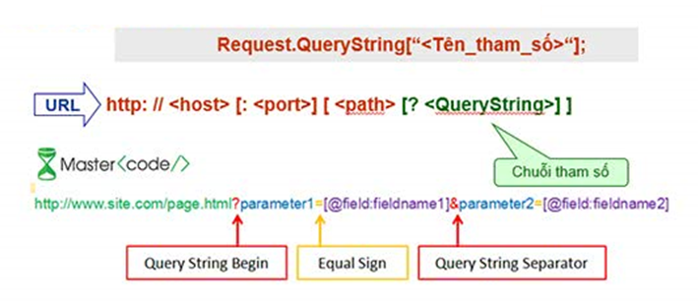
5.7. Truy nhập thông tin do client gửi lên bằng đối tượng Request
Thuộc tính QueryString: cho phép nhận các giá trị truyền qua chuỗi tham số

Slide 21
5.7. Truy nhập thông tin do client gửi lên bằng đối tượng Request
<script runat="server">
protected void Page_Load(object sender, EventArgs e)
{
Label1.Text = Request.ApplicationPath;
Image1.ImageUrl = Request.ApplicationPath + "/images/Image1.gif";
Label2.Text = Image1.ImageUrl;
}
</script>
<form id="form1" runat="server">
<div>
ApplicationPath:<br />
<asp:Label ID="Label1" runat="server" ForeColor="Brown" /><br />
<asp:Image ID="Image1" runat="server" /><br />
ImageUrl:<br />
<asp:Label ID="Label2" runat="server" ForeColor="Brown" /> <br /> </div>
</form>

Slide 22
5.7. Truy nhập thông tin do client gửi lên bằng đối tượng Request
sw.WriteLine(Server.HtmlEncode(DateTime.Now.ToString())); sw.WriteLine(Server.HtmlEncode(Request.CurrentExecutionFilePath)); sw.WriteLine(Server.HtmlEncode(Request.ApplicationPath)); sw.WriteLine(Server.HtmlEncode(Request.FilePath)); sw.WriteLine(Server.HtmlEncode(Request.Path));
int loop1;
HttpFileCollection Files;
Files = Request.Files; // Nạp tập hợp File trong biến HttpFileCollection
arr1 = Files.AllKeys; // Lấy toàn bộ tên các tệp đưa vào mảng arr1.
for (loop1 = 0; loop1 < arr1.Length; loop1++)
{
Response.Write("File: " + Server.HtmlEncode(arr1[loop1]) + "<br />");
Response.Write(" size = " + Files[loop1].ContentLength + "<br />");
Response.Write(" content type = " + Files[loop1].ContentType + "<br />");
}

Slide 23
5.7. Truy nhập thông tin do client gửi lên bằng đối tượng Request
Phương thức MapPath
Lấy đường dẫn vật lý từ đường dẫn ảo
string fullPath = Request.MapPath("~/Images/Cakes/" + photoName);
if (System.IO.File.Exists(fullPath))
{
System.IO.File.Delete(fullPath);
}
Notes:
Viết trang nhận và hiển thị Comment

Slide 24
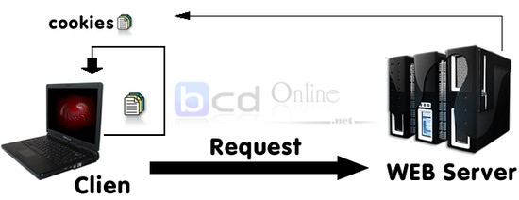
5.8. Lưu trữ tạm thông tin phía client bằng đối tượng Cookie
Cookies: được biết đến với nhiều tên khác nhau HTTP Cookie, Web Cookie, Browser Cookie, Session Cookie.
Là một tệp dữ liệu được sử dung để lưu các thông tin về khách truy nhập website.
Thường là một tệp văn bản nhỏ được gửi bởi web server và lưu trữ bởi web browser trên máy của người dùng

Slide 25
5.8. Lưu trữ tạm thông tin phía client bằng đối tượng Cookie
Cookie
Trình duyệt khác nhau sẽ lưu các Cookie khác nhau kể cả khi truy nhập cùng một Website.
Tệp cookie cũng được lưu trữ khác nhau trên mỗi trình duyệt
Browser kết nối đến các máy chủ khác nhau sẽ có Cookie khác nhau (kể cả cùng một Website)
Thường được chuyển ngược lên Server khi người dùng truy cập Web

Slide 26
5.8. Lưu trữ tạm thông tin phía client bằng đối tượng Cookie
Các tác dụng của Cookie
Quản lý session: trạng thái đăng nhập, thông tin giỏ hàng,…
Lưu thông tin cài đặt của người dùng: theme (dark mode hay light mode), ngôn ngữ (tiếng việt, tiếng anh), thông tin username/email trong mục bình luận,…
Theo dõi và phân tích hành vi người dùng: các trang đã truy cập, truy cập bao nhiêu lần,…

Slide 27
5.8. Lưu trữ tạm thông tin phía client bằng đối tượng Cookie
Persistence Cookie:
được lưu trữ lâu dài trên ổ cứng của người dùng
Có ngày hết hạn
Tồn tại đến khi hết hạn
còn thêm thông tin lần cuối bạn ghé thăm site và bạn đã ghé thăm bao nhiêu lần
thường chứa một đoạn mã chương trình, nó cũng chính là định danh riêng của bạn
Response.Cookies[“name”].Value = “Meera Academy”;
Response.Cookies[“MeeraAcademy”].Expires = DateTime.Now.AddMinutes(10);
Notes:
https://improve.dk/response-transmitfile-close-will-kill-your-application/

Slide 28
5.8. Lưu trữ tạm thông tin phía client bằng đối tượng Cookie
Session Cookie:
Hết hạn khi hết Session,
Thường được các trang bán hàng trực tuyến sử dụng để lưu trữ giỏ hàng
Notes:
https://improve.dk/response-transmitfile-close-will-kill-your-application/

Slide 29
5.8. Lưu trữ tạm thông tin phía client bằng đối tượng Cookie
Tạo mới một Cookie
Cookie với key là foo1 và value là bar1
document.cookie = 'foo1=bar1'
document.cookie = 'foo2=bar2'
Sử dung encodeURIComponent()
Để hạn chế các ký tự không hợp lệ: dấu cách, dấu phẩy, và dấu chấm phẩy
const value = encodeURIComponent("Lam Pham");

Slide 30
5.8. Lưu trữ tạm thông tin phía client bằng đối tượng Cookie
Thiết lập thời gian hiệu lực của cookie
document.cookie = 'foo1=bar1; expires=Thu, 04 Apr 2019 17:00:00 GMT';
Cài đặt thời gian hết hạn cookie (duration)
document.cookie = 'foo1=bar1; max-age=3600' // hết hạn sau 60 phút document.cookie = 'foo2=bar2; max-age=31536000' // hết hạn sau 1 năm
Cài đặt path cho cookie
Nếu không thiết lập path thì cookie sẽ tồn tại ở trang chủ “/”
document.cookie = 'foo=bar; path="/category"'
document.cookie = 'foo1=bar1; expires=Thu, 04 Apr 2019 17:00:00 GMT; domain="mysite.com"; path="/category”’;
document.cookie = 'foo2=bar2; max-age=3600; domain="sub.mysite.com"; path="/tag"';
Notes:
Nếu không đặt thời gian hết hạn thì cookie sẽ bị hủy khi kết thúc phiên làm việc

Slide 31
5.8. Lưu trữ tạm thông tin phía client bằng đối tượng Cookie
Cập nhật một cookie
document.cookie = 'foo=bar1’;
console.log(document.cookie); // => foo=bar1 document.cookie = 'foo=bar2; max-age=3600'; console.log(document.cookie); // => foo=bar2
Đọc giá trị của cookie
const cookies = document.cookie;
console.log(cookies);
// => 'foo1=bar1; foo2=bar2; foo3=bar3'
Đọc giá trị của cookie
document.cookie = 'foo=; expires=Wed, 27 Feb 2019 07:41:28 GMT;'

Slide 32
5.8. Lưu trữ tạm thông tin phía client bằng đối tượng Cookie
<!--
Response.Cookies.Add(<HttpCookie>);
-->
<!--
HttpCookie ck = new HttpCookie("TenDangNhap");
ck.Value = txtTenDangNhap.Text;
ck.Expires = DateTime.Now.AddDays(15);
Response.Cookies.Add(ck);
-->
<!--
HttpCookie ck = Request.Cookies("TenDangNhap");
string s = ck.Value;
-->
Notes:
https://forums.asp.net/t/1828867.aspx?Create+login+form+with+session+and+cookies
https://www.w3schools.com/js/tryit.asp?filename=tryjs_cookie_username
Viết form login:
1. Khi đăng nhập thành công, có checkbox

Slide 33
5.9. Tương tác với web server bằng đối tượng Server
Để cung cấp thông tin của Web Server cho ứng dụng
Các phương thức
STT | Phương thức | Mô tả
1 | CreateObject(String) | Tạo một thể hiện của thành phần server
2 | Execute(String) | Thực thi handler với đường dẫn ảo cụ thể
3 | Transfer(String) | Ngắt việc thực thi trang hiện tại, chuyển sang thực thi một trang mới (được chỉ ra bởi URL)
4 | UrlDecode | Chuyển một chuỗi URL sang dạng mã
5 | MapPath | Trả về địa chỉ vật lý tương ứng với địa chỉ ảo (virtual path) được truyền vào
6 | HTMLEncode | Chuyển đổi cách biểu diễn dữ liệu

Slide 34
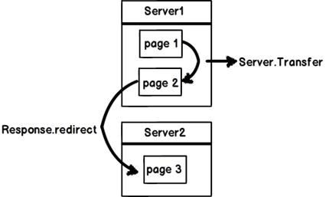
5.9. Tương tác với web server bằng đối tượng Server
Để cung cấp thông tin của Web Server cho ứng dụng
Phương thức
Server.Transfer(“URL") ;
Server.Transfer(“~/Man_hinh/Bai2.aspx”) ;
Trang được chuyển mà trình duyệt không được biết
Người dùng không thể thay lại trang trước bằng nút Back của Browser

Slide 35
5.9. Tương tác với web server bằng đối tượng Server - UrlEncode
chuyển đổi chuỗi thông thường thành dạng biểu diễn có thể sử dụng an toàn như là một thành phần của URL
Để bảo vệ URL trước các dạng tấn công chèn tham số
Server.UrlEncode(“URL") ;
<%Response.Write(Server.URLEncode("http://www.microsoft.com")) %>
http%3A%2F%2Fwww%2Emicrosoft%2Ecom
Notes:
Cần xem mục đích sử dụng của nó

Slide 36
5.9. Tương tác….Server.HTMLEncode
Chuyển đổi space sang +, các ký tự (không phải số+alphabet) được chuyển sang mã hexa
Để bảo vệ mã HTML trước các dạng tấn công chèn tham số hoặc là để có thể hiển thị được
To bold text use the <b> tag.
To bold text use the tag.
Notes:
Cần xem mục đích sử dụng của nó

Slide 37
5.9. Tương tác với . . . Server.HTMLEncode
Các thực thể HTML và việc biến đổi
Kết quả | Mô tả | Chuyển đổi
 | Dấu trống | &nbsp;
< | nhỏ hơn | &lt;
> | lớn hơn | &gt;
& |  | &amp;
" |  | &quot;
Notes:
Cần xem mục đích sử dụng của nó

Slide 38
5.9. Tương tác với web…Server.MapPath
Trả về đường dẫn vật lý tương ứng với đường dẫn ảo trên Web Server
Server.MapPath(".") | trả về thư mục vật lý hiện tại của tệp đang được thực thi
Server.MapPath("..") | trả về thư mục cha
Server.MapPath(“~") | trả về đường dẫn vật lý của thư mục gốc của ứng dụng
Server.MapPath(“/") | trả về đường dẫn gốc vật lý của tiền miền

Slide 39
5.9. Tương tác với… Server.MapPath
Ví dụ:
Giả sử website được trỏ đến C:\Inetpub\wwwroot
Mã nguồn của website (ứng dụng) được đặt tại D:\\WebApps\supershop
Và chúng ta đang ở http://www.supersunday.com/supershop/products/viewProduct.aspx?id=1234
Server.MapPath(".") | D:\WebApps\supershop\products
Server.MapPath("..") | D:\WebApps\supershop
Server.MapPath(“~") | D:\WebApps\supershop
Server.MapPath(“/") | C:\Inetpub\wwwroot
Server.MapPath(“/supershop") | D:\WebApps\supershop

Slide 40
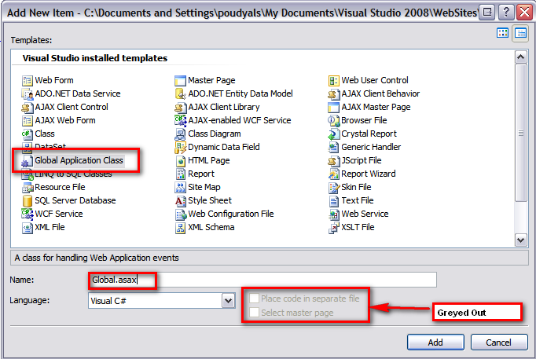
5.10. Global.asax, Session, Application
Global.asax:
Được sử dụng để quản lý và cấu hình ứng dụng web
Một ứng dụng web có thể không có hoặc chỉ có một tệp Global.asax
Thường được đặt ở thư mục gốc của ứng dụng

Slide 41
5.10. Global.asax, Session, Application
Global.asax:
Để khai báo và khởi tạo các giá trị cho các biến Application, Session
Viết mã xử lý cho các sự kiện của 02 đối tượng Application và Session
Các sự kiện trong Global.asax:
Application_Init: sự kiển xảy ra khi ứng dụng khởi tạo
Application_Start: sự kiện xảy ra khi thể hiện của HttpApplication được tạo
Application_End: sự kiện xảy ra khi thể hiện cuối cùng của HttpApplication bị hủy.
Application_Disposed: sự kiện xảy ra trước khi ứng dụng bị hủy, để dọn dẹp các tài nguyen được sử dụng trước đó

Slide 42
5.10. Global.asax, Session, Application
Các sự kiện trong Global.asax:
Application_Error: xảy ra khi không có khối try…catch trong mã nguồn để xử lý ngoại lệ phù hợp
Session_Start: sự kiện xảy ra khi người dùng mới mở ứng dụng, đồng thời sessionID mới sẽ được gán cho người dùng đó
Session_End: xảy ra khi hết session hoặc khi Session.Abandon được gọi

Slide 43
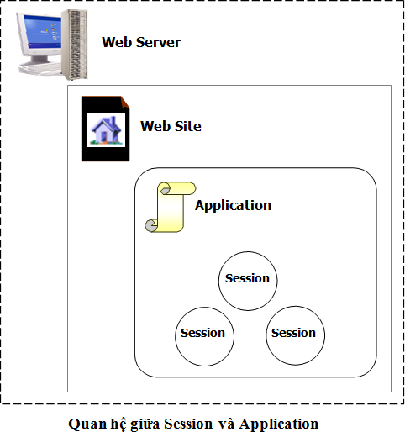
5.10. Global.asax, Session, Application
Các sự kiện trong Global.asax:

Slide 44
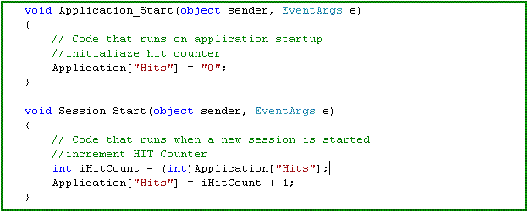
5.10. Global.asax, Session, Application
Ví dụ 1:

Slide 45
5.10. Global.asax, Session, Application
Ví dụ 2:
<script language="C#" runat="server">
protected void Application_Error(Object sender, EventArgs e) {
^{Response.Write("<b>");}
Response.Write("Oops! lỗi khủng khiếp đã xảy ra!!</b><hr />"); Response.Write(Server.GetLastError().Message.ToString());
Response.Write("<hr />" + Server.GetLastError().ToString());
^{Server.ClearError();}
^{} </script>}

Slide 46
5.10. Global.asax, Session, Application
Application_Start: chỉ xảy ra một lần đầu tiên khi bất kỳ trang nào của ứng dụng được gọi
Thường được sử dụng để đếm số người đang truy nhập website
void Application_Start(object sender, EventArgs e)
{
// Khai báo đếm số người truy cập
Application["So_luot_truy_cap"] = 0
Application["So_nguoi_online"] = 0
}

Slide 47
5.10. Global.asax, Session, Application
Session_Start: xảy ra khi người dùng mới yêu cầu đến bất kỳ trang aspx nào của ứng dụng
Một giá trị duy nhất, SessionID, sẽ được tạo và cung cấp để quản lý người dùng trong suốt phiên làm việc với ứng dụng
void Application_Start(object sender, EventArgs e)
{
// Khai báo đếm số người truy cập
Application["So_luot_truy_cap"] = 0
Application["So_nguoi_online"] = 0
}

Slide 48
5.10. Global.asax, Session, Application
Session_End: xảy ra khi người dùng không gửi yêu cầu hoặc tải lại trang aspx của một ứng dụng web trong một khoảng thời gian (20p là giá trị mặc định)
<!-- void Session_End(object sender, EventArgs e) { // Giảm giá trị biến Application Application["So_nguoi_online"] = (int)Application["So_nguoi_online"] - 1; } -->

Slide 49
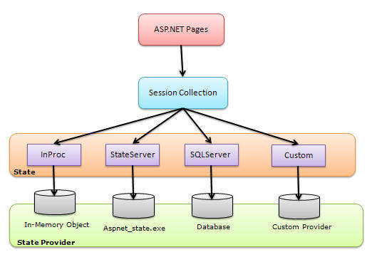
5.10. Global.asax, Session, Application
Notes:
viết demo đoạn check xem người dùng đã đăng nhập chưa

Slide 50
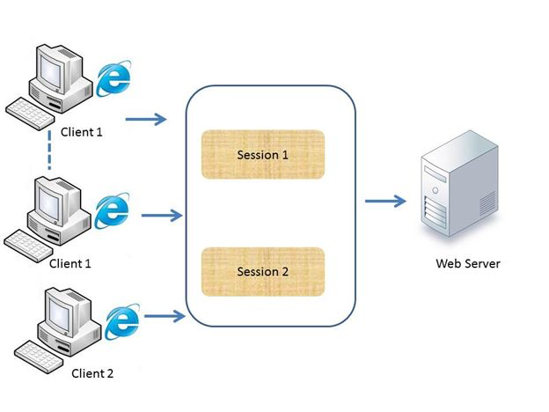
5.10. Global.asax, Session, Application
Session
Được sử dụng để lưu trữ và nhận các giá trị từ người dùng
Được tạo ra ở mỗi phiên làm việc của người dùng
Mỗi người dùng sẽ có các biến session riêng và sẽ được huỷ mỗi khi người dùng kết thúc phiên làm việc
Session["Tên Biến"] = Giá trị;
<Biến> = Session["Tên Biến"];
if(Session[”tên biến"]==null)
Notes:
viết demo đoạn check xem người dùng đã đăng nhập chưa

Slide 51
5.10. Global.asax, Session, Application
Session
Thuộc tính Timeout:
quy định khoảng thời gian bằng phút, nếu người dung không gửi yêu cầu đến Server
Mặc định là 20p
Phương thức Abandon: giải phóng vùng nhớ để duy trì đối tượng Session
Notes:
viết demo đoạn check xem người dùng đã đăng nhập chưa

Slide 52
5.10. Global.asax, Session, Application
Session
truy nhập tại Client
<script type="text/javascript">
function SetUserName(){
var userName = "Shekhar Shete"; '<%Session["UserName"] = "' + userName + '"; %>'; alert('<%=Session["UserName"] %>’);
}</script>
Notes:
viết demo đoạn check xem người dùng đã đăng nhập chưa

Slide 53
5.10. Global.asax, Session, Application
Session
truy nhập tại Client
<script type="text/javascript">
function GetUserName()
{
var username = '<%= Session["UserName"] %>';
alert(username );
}
</script>
Notes:
viết demo đoạn check xem người dùng đã đăng nhập chưa

Slide 54
Đối tượng Page
Page Life Cycle – vòng đời của một trang asp.net
Các sự kiện trong Page Life Cycle
Page Request
Page rendering
Starting of page life cycle
Postback event handling
Page Initialization
Validation
Page Load
Notes:
Cho phần bài tập về nhà để viết cách truy nhập Connection String

Slide 55
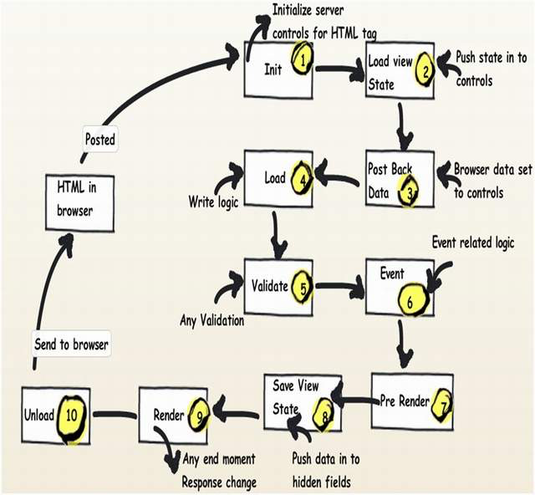
Đối tượng Page
Page Life Cycle – vòng đời của một trang asp.net
Notes:
Cho phần bài tập về nhà để viết cách truy nhập Connection String

Slide 56
Đối tượng Page
Page Request: khi trang Asp.net nhận được yêu cầu, nó sẽ thực hiện và biên dịch trang hoặc lưu trang vào bộ nhớ đệm
Starting of page life cycle: các đốI tượng yêu cầu và phản hồi được cài đặt. Nếu đó là một yêu cầu trước đó hay postback, thuộc tính IsPostback sẽ là true
Page initialization: các control sẽ được xác định với một ID duy nhất. Trong một yêu cầu mới, dữ liệu được load và các thuộc tính của control được đưa vào các giá trị của view state
Notes:
Cho phần bài tập về nhà để viết cách truy nhập Connection String

Slide 57
Đối tượng Page
Page load: Các thuộc tính của control được thiết lập để sử dụng giá tri của view state
Validation: Xác nhận giá trị trong phương thức của control được gọi có hợp lệ hay không
Postback event handling: Nếu yếu cầu là postback (yêu cầu cũ) có sự kiện có liên quan sẽ được gọi
Page rendering: Trạng thái của trang và các control được lưu lại. Trang sẽ gọi phương thức Render cho mỗi control và kết cả của việc render được ghi lại vào lớp OutputStream cho thuộc tính Response của trang.
Notes:
Cho phần bài tập về nhà để viết cách truy nhập Connection String

Slide 58
Đối tượng Page – các sự kiện
PreInit:
Là sự kiện đầu tiên diễn ra trong vòng đời của 1 trang asp.net
Kiểm tra xem Request là Post Back (tải lại trang do người dùng tác động lên điều khiển) hay tải mới
Tất cả các điều khiển động sẽ được tạo ra
Thay đổi theme, thiết lập Master Page
PreInit
Init
PreLoad
Load
Control Events
PreRender
Save ViewState
Render
Unload
Notes:
Cho phần bài tập về nhà để viết cách truy nhập Connection String

Slide 59
Đối tượng Page – các sự kiện
Init:
Xảy ra khi tất cả các điều khiển trên trang được tạo
Xây dựng cây các điều khiển trong tệp Aspx
Bật chế độ theo dõi trạng thái, mọi thay đổi trong các điều khiển sẽ được giám sát bởi View State
PreLoad:
Nạp dữ liệu view state cho trang và các điều khiển
Nạp dữ liệu Postback nếu cần
Dùng để tải các dữ liệu cần thiết trước khi trang được tải
PreInit
Init
PreLoad
Load
Control Events
PreRender
Save ViewState
Render
Unload
Notes:
Cho phần bài tập về nhà để viết cách truy nhập Connection String

Slide 60
Đối tượng Page – các sự kiện
Load:
Các phương thức OnLoad trên các điều khiển sẽ được gọi lần lượt
Có thể gọi các kết nối đến nguồn dữ liệu bên ngoài như CSDL
Có thể thiết lập giá trị cho thuộc tính của các điều khiển
Control Events:
Nếu yêu cầu là Postback thì các sự kiện tương ứng của điều khiển sẽ được gọi
Chẳng hạn, nếu trang post back do user bấm 1 nút, thì Button_Click của nút đó sẽ xảy ra
PreInit
Init
PreLoad
Load
Control Events
PreRender
Save ViewState
Render
Unload
Notes:
Cho phần bài tập về nhà để viết cách truy nhập Connection String

Slide 61
Đối tượng Page – các sự kiện
PreRender:
Mỗi điều khiển trên trang đều có sự kiện PreRender được gọi
DataBind cho tất cả các điều khiển cũng được gọi
Đây là sự kiện cuối cùng nếu muốn thay đổi các điều khiển, trước khi pageRender chạy
PreInit
Init
PreLoad
Load
Control Events
PreRender
Save ViewState
Render
Unload
Notes:
Cho phần bài tập về nhà để viết cách truy nhập Connection String

Slide 62
Đối tượng Page – các sự kiện
SaveViewState:
Cơ chế giám sát ViewState được tắt và toàn bộ dữ liệu sẽ được lưu lại
Các dữ liệu View State được lưu trong trường dữ liệu ẩn _VIEWSTATE
Render:
Các trang gọi phương thức Render cho tất cả điều khiển một cách tuần tự
Dữ liệu sẽ được ghi ra dòng output stream
Output stream được thiết lập cho thuộc tính Response
PreInit
Init
PreLoad
Load
Control Events
PreRender
Save ViewState
Render
Unload
Notes:
Cho phần bài tập về nhà để viết cách truy nhập Connection String

Slide 63
Đối tượng Page – các sự kiện
Unload:
Sự kiện cuối cùng của vòng đời một trang asp.net
Request và Response sẽ được thiết lập là null
Chỉ được gọi sau khi toàn bộ trang đã được sinh và gửi phản hồi lại cho client
PreInit
Init
PreLoad
Load
Control Events
PreRender
Save ViewState
Render
Unload

Slide 64
Các cách quản lý State trong Asp.net
View State
Control State
Hidden Field
Cookie
Query String
Application State
Session State

Slide 65
Các cách quản lý State trong Asp.net
ViewState, Control State:
Ưu điểm: dễ dùng, tạo cảm giác Webform giống như Winform
Nhược điểm:
chỉ có ở ASP.net Webform, làm chậm quá trình xử lý, nhất là với form phức tạp
(Control State khác View State ở chỗ phạm vi sử dụng của nó là ở các Control, không bị chỉnh sửa bởi Page như View State)

Slide 66
Các cách quản lý State trong Asp.net
Hidden Field
Ưu điểm : gần giống Hidden Input bình thường nên hiệu năng cáo
Nhược điểm : chỉ có ở ASP.NET WebForm, chỉ lưu được Plain Text, dùng không tiện
Cookie
Ưu điểm : có nhiều kiểu lưu trữ ở phía người dùng, trợ giúp cho việc quản lý Session.
Nhược điểm: lưu ở phía người dùng nên dễ bị giả mạo, chỉ lưu được Plain Text.

Slide 67
Các cách quản lý State trong Asp.net
Query String
Ưu điểm : rất dễ dùng, truyền qua URL nên dùng HTTP GET được
Nhược điểm : bị "phơi bày" hết, vì dùng HTTP GET được nên dễ bị tấn công XSS.
Application State
Ưu điểm : biến tồn tại trên Server suốt quá trình hoạt động, dùng chung cho các Request.
Nhược điểm : không có Expired như Cache. (Không xét đến vấn đề kiểu dữ liệu được lưu)
Session State
Ưu điểm : dữ liệu lưu ở Server, lưu dữ liệu của một phiên làm việc thuận tiện
Nhược điểm : hết một phiên làm việc thì dữ liệu bị mất.(Không xét đến vấn đề kiểu dữ liệu được lưu)

Slide 68
Các cách quản lý State trong Asp.net
ViewState
Là một đối tượng được sử dụng để lưu trữ các dữ liệu khi trang được tải lại (postback)
Hầu hết các điều khiển ASP.Net đều đặt ViewState ở chế độ mặc định
Cú pháp ViewState["tên_biến"] = <giá_trị>;
<biến> = ViewState[”tên_biến];
<asp:Label ID="lblRequestCount" runat="server" EnableViewState="false"></asp:Label>

Slide 69

Các cách quản lý State trong Asp.net
ViewState
Có thể mã hoá để bảo vệ nội dung
Mã hoá bằng cách thiết lập trong web.config
ViewStateEncryptionMode có 3 chế độ: Always (luôn luôn bật cho toàn site), Auto: tuỳ thuộc vào cấu hình của từng trang, Never: không mã hoá

Slide 70
Callback và Postback
Callback
Là một dạng đặc biệt của Postback
Là khi một hàm nào đó được gọi để lấy dữ liệu từ server và đổ vào một thẻ nào đó
Chỉ phần nội dung được thay đổi sẽ được vẽ lại (fresh)
Được áp dụng trong AJAX

Slide 71
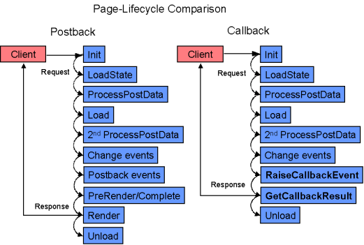
Callback và Postback

Slide 72
Tài liệu tham khảo

